Slide 2
1
林教头风雪山神庙
他本是东京80万禁军的枪棒教头，地位显赫，家室美满。然而“匹夫无罪，怀璧其罪”，因美眷贾祸，被“脊杖二十，刺配沧州”。一路上又屡遭陷害，几乎丧命，可他还是咬牙隐忍，历经艰辛，到达沧州。
在沧州，迎接林冲的又是怎样的绝境呢？他会继续隐忍下去吗？就让我们读《林教头风雪山神庙》一文，来关注林冲的命运，感受故事情节中人物性格的发展变化。

Slide 3
1
温馨晨读 鸡声茅店月，人迹板桥霜
2
自主积累 博观而约取，厚积而薄发
3
合作探究 奇文共欣赏，疑义相与析
4
文本拓展 掬水月在手，弄花香满衣

Slide 4
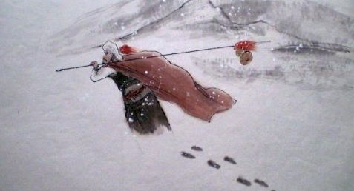
温馨晨读 鸡声茅店月，人迹板桥霜
哲思品悟
交 真 友
提起“林冲发配”，我们总是将其归罪于高俅的陷害。
其实，还有一个人更可恨，那就是谄媚献策、助纣为虐的
奸佞之徒——林冲的曾经挚友陆谦。由古论今，当我们步入社会的时候，又该如何结交朋友呢？
朋友历来是以人性人品“相通”为重要基石的。于人于己“交友”应有“三忌”。一忌“短平快”。“朋友”的形成是个由浅入深的渐进过程，需要时间的浇灌、实践的磨砺。二忌“有所图”。“有所图”必会溜须拍马、阿谀奉承。如若不加警醒，就会误判误断。古往今来，凡是渗入“功利”二字，必定不会日久天长。三忌“凭嗜好”。比如喝酒、打牌之类。

Slide 5
另外，在与朋友相处之中，务必注意务必警醒：朋友的朋友未必是朋友，朋友的敌人未必是敌人。当将朋友的朋友一概当作朋友，或将朋友的敌人统统视为敌人之时，其实你已深陷“朋党”之争的泥淖而不能自拔。任何“朋党”之争的共同后果，只能是得到一部分人的支持，同时招致一部分人的反对，而这“一部分”，肯定后者远远多于前者。
如何鉴别“真”“假”朋友？一句话：在关键时刻的表现。所谓关键时刻，就是需要彼此扶助的时候，所谓“患难之时见真情”嘛。

Slide 6
佳句咀华
1．人无千日好，花无百日红。——《水浒传》
赏读：人的运气好，不会好过千日，总有运气差的时候；花会红，但是不会红过百日，迟早一天要凋谢。
2．民无礼而何为，财非义而不取。——施耐庵
赏读：礼是一个人为人处事的根本，不义之财是不可取的，任何时候修身养性都是至关重要的。

Slide 7
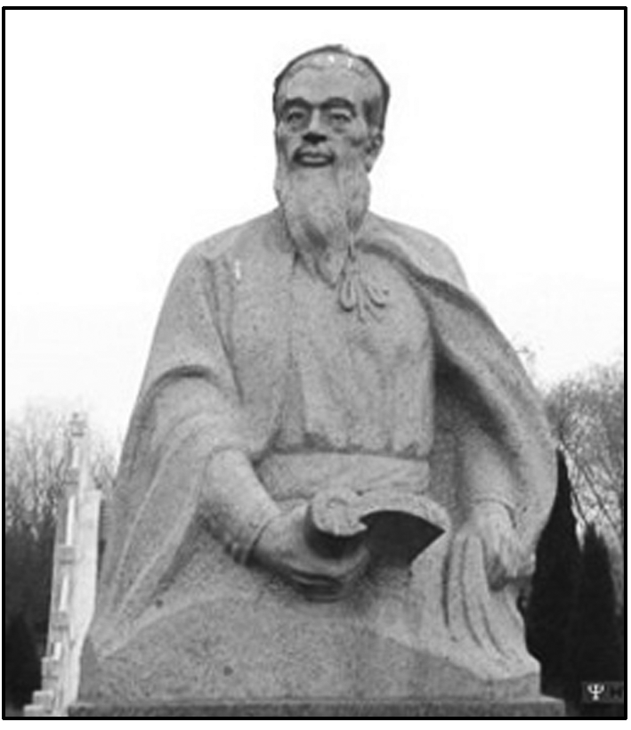
自主积累 博观而约取，厚积而薄发
一、作者视窗
生身孔门后学，积累德行，孝义遍称闾里；居所方丈之庵，耐得寂寞，终成文韬武略。纵横江湖，盖世无避秦桃源；叱咤风云，因心有如椽巨笔。著百回《水浒》，秉春秋褒贬忠奸，千古人间消块垒；谱一曲《秋江》，承风骚思忧治乱，五州文苑仰宗师。大哉，施耐庵！

Slide 8
【注】 施耐庵，元末明初的文学家，本名彦端，汉族，今江苏兴化人。博古通今，才华横溢，举凡群经诸子，词章诗歌，天文、地理、医卜、星象等，无不精通，35岁曾中进士，后弃官归里，闭门著述，搜集整理关于梁山泊宋江等英雄人物的故事，最终写出了一部悲壮的英雄谱——《水浒》。
《水浒》又名《忠义水浒传》，它是我国四大名著之一，是我国文学史上第一部以农民起义为题材的长篇章回小说。它愤怒地揭露了朝廷的腐败和罪恶，热情地歌颂了起义英雄的反抗斗争精神，也客观地描述了起义军失败的悲惨结局。
金圣叹将《水浒》和《离骚》《庄子》《史记》《杜诗》《西厢记》合称为“六才子书”。冯梦龙将《水浒》和《三国演义》《西游记》《金瓶梅》定为“四大奇书”。现在，《水浒》和《三国演义》《西游记》《红楼梦》共列“中国古典四大名著”。

Slide 9
二、写作背景
本文节选自《水浒》七十一回本第十回。林冲原是北宋京城八十万禁军枪棒教头，太尉高俅的干儿子高衙内看上了他的妻子，他们设计使林冲买了一把宝刀，又传高俅的命令，说高太尉要看那把宝刀。于是林冲奉命带着宝刀去见高俅，没想到竟被他们诬陷为“行刺”的刺客，刺配沧州。这帮恶人又令押送公人董超、薛霸在野猪林杀害林冲。鲁智深出现，将林冲救下。林冲刺配沧州后被派去管理天王堂，课文情节由此开始。

Slide 10
1.给加点的字注音
(1)单音字
①赍发( ) ②酒馔( ) ③尴尬( )
④手腕( ) ⑤彤云( ) ⑥玷辱( )
⑦央浼( ) ⑧搠倒( ) ⑨剜出( )
⑩迸出( ) ⑪仓廒( ) ⑫髭须( )
⑬恁地( ) ⑭迤逦( )
三、基础梳理
jī
zhuàn
ɡān ɡà
wàn
tónɡ
diàn
měi
shuò
wān
bènɡ
áo
zī
nèn
yǐ lǐ

Slide 11
(2)多音字
dī
mú
yǐ
ɡònɡ
tí
mó
yí
ɡōnɡ

Slide 12
2.辨形组词
搠倒
酒馔
鬼鬼祟祟
扑朔迷离
撰写
崇高
追溯
髭须
玷辱
发髻
拈轻怕重
时髦
惦记

Slide 13
3．成语积累
【识记】
(1)素不相识：从来就不认识。
(2)逆来顺受：对别人的欺负或无理的待遇采取忍受的态度。
(错点提醒：注意感情色彩，这是一个贬义词。)
(3)随遇而安：能适应各种环境，在任何环境中都能满足。
(4)天理昭然：上天主持公道，善恶报应都很明显。昭然，很明显的样子。
② 情绪的失控容易导致行为的冲动

Slide 14
(5)情理难容：从人情和事理两方面都难以容忍、宽恕。容，容忍，原谅。
(错点提醒：一般用来形容做了罪大恶极、于传统的伦理和价值观所不符合的事。)
(6)碎琼乱玉：比喻地上的雪。琼，美玉。

Slide 15
【运用】
下列加点的成语运用是否正确
(1)船儿只管乘风破浪地一直地走，走向陶渊明那素不相识的故里。
( )
(2)他想不到，当日那个逆来顺受的堂弟妇，如今变得那么威严和泼辣。
( )
(3)这次模拟考试中，他多次作弊，真是情理难容，受到了老师的严厉批评。
( )
错误。“素不相识”和“故里”矛盾。
正确。
错误。考试作弊算不上罪大恶极。

Slide 16
4．近义词辨析
(1)尴尬•难堪
辨析：“尴尬”①处境困难，不好处理；②(神色、态度)不自然。“难堪”①难以忍受；②难为情(这种意思与“尴尬②”同)。
运用：①前几天他们两个刚闹了矛盾，今天见面，总觉得有些________。
②你在同学们面前故意出我的丑，让我太________了。
尴尬
难堪

Slide 17
(2)消费•消耗
辨析：“消费”指为了生产或生活需要而消耗物质财富或接受有偿服务等。一般用于具体事物；“消耗”指(精神、力量、东西等)因使用或受损失而渐渐减少，可用于具体事物，也可用于精神、力量等抽象事物。
运用：①如今，一个县城有十几个超市，这说明人们的________水平大大提高了。
②长年的辛勤劳动，使他的生命之火________殆尽。
消费
消耗

Slide 18
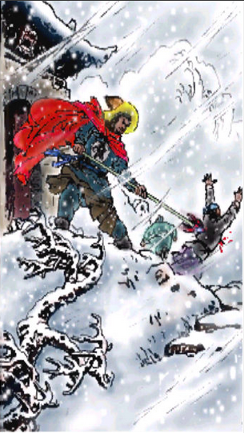
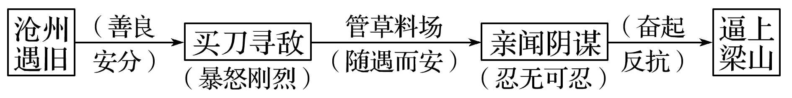
合作探究 奇文共欣赏，疑义相与析
一、文本助读
本文主要描写了林冲由奉公守法、逆来顺受到奋起
反抗、逼上梁山的经过，反映了官僚恶霸的凶残、封建
社会政治的腐败，逼迫人民走向反抗斗争的道路。
结构图示

Slide 19
二、小组合作
1．课文的标题是“林教头风雪山神庙”，请将此标题加以扩展，写成一句话，概括出本文的主要内容。
答案 被发配沧州的林教头开始时随遇而安，后来在一个风雪交加的夜晚，得知了奸贼要加害自己，于是在山神庙前手刃奸贼，投奔梁山。

Slide 20
2．本文是长篇小说节选，从故事的情节来说好像应该从第二段开始选起，第一段与本文的主要故事看起来好像没有直接的关系，为什么要选上这一段呢？这一段有什么重要作用吗？
(提示：回答小说中段落或情节的作用时，一般从内容和结构两个方面来考虑。)

Slide 21
答案 这一段实际与课文部分的故事有着直接的联系，无论对人物还是对情节都有着重要作用：
①这段描写表明了林冲是个乐于助人、济危救贫的善良之人。
②这段描写详细交代了林冲与李小二过去的关系，为下文写李小二帮助林冲埋下伏笔，做好铺垫。如果没有这段描写，下文写李小二向林冲报告消息就会显得突兀。
③这段描写也表现了林冲逆来顺受、随遇而安的性格。他被发配到沧州，并没有向陷害他的仇人报仇的想法，反而与李小二你来我往地过上了平静的日子，表现了典型的随遇而安的性格特点。

Slide 22
3．林冲无辜受害，被刺配沧州，远离京城，高俅又指使人密谋陷害。林冲从李小二那里得知情况之后，作何心理反应？结果如何？这些又表现出林冲什么样的性格特点？
答案 (1)心理反应：“大惊”“大怒”。
①那泼贱贼敢来这里害我……骨肉为泥——怒火中烧，性格也有刚烈的一方面。
②买把解腕尖刀……寻了三五日——当迫害在眼前时，具有了强烈的反抗意识。
(2)结果：不见消耗，林冲也自心下慢了——失去警惕性，反抗不坚决，幻想得过且过，委曲求全。
总之，面对仇敌的步步紧逼，林冲奋起反抗，但是并不坚决，仍然存有侥幸之心。

Slide 23
三、师生探究
1．回看林冲走过的道路，从山神庙到梁山泊，是什么原因使一个逆来顺受的人走上杀人反抗的路？请用一个字来概括。林冲性格的发展变化，所走的道路，对于我们认识当时的社会有什么意义？
答案 “逼”。林冲虽不满于封建阶级的黑暗统治，但却安于现状，逆来顺受，心存幻想。就是这样也不为统治者所容。从高太尉到差拨，逼迫，犹如一张巨大的网，使林冲无处藏身。最终残酷的现实逼他走上了反抗黑暗政治的斗争道路。
林冲的经历深刻揭示了“官逼民反，民不得不反”的社会现实，为我们认识当时社会的黑暗腐败，提供了一个窗口，也让我们认识到当前倡导的“和谐”“民主”等理念的时代意义。

Slide 24
2．文章7～9段对风雪的描写共有4处，各有什么作用？
描写风雪的语句 | 景物描写作用
第一处(第7段)：正是严冬天气，彤云密布，朔风渐起，却早纷纷扬扬卷下一天大雪来。 | ①
第二处(第8段)：仰面看那草屋时，四下里崩坏了，又被朔风吹撼，摇振得动。林冲道：“这屋如何过得一冬？待雪晴了，去城中唤个泥水匠来修理。” | ②
第三处(第8段)：那雪正下得紧。 | ③
第四处(第9段)：看那雪，到晚越下得紧了。 | ④

Slide 25
答案 ①这里的彤云、朔风、大雪，渲染了一种凄冷、悲凉的气氛，很好地烘托了人物沉郁的心情和危机四伏的处境。②侧面写了风雪之大，为下文林冲买酒、夜宿山神庙、听阴谋等情节发展提供了合理的条件，从而推动了情节发展。③④“紧”字既写出了大雪的气势，也暗示了林冲的处境越来越危险，形势越来越严峻，使得读者不能不随着雪下得紧而感到紧张。

Slide 26
3．文中的细节描写丰富、细致，充分表现了人物的思想性格，透露出人物的心理活动，为事件的发生发展做了必要的铺垫。请根据提供的细节描写，分析这些描写的作用。
细节描写 | 作 用
陆虞候和富安“闪”进李小二的酒店，言谈举止鬼鬼祟祟，引起李小二的怀疑，李小二让老婆去偷听。 | ①
林冲离开草料场时，“将火炭盖了……把两扇草场门反拽上锁了”。草厅被雪压倒后，林冲“恐怕火盆内有火炭延烧起来”，便“探半身入去摸时，火盆内火种都被雪水浸灭了”，这才“把门拽上，锁了”，到山神庙里去安身。 | ②
林冲进了山神庙，把门掩上。旁边止有一块大石头，掇将过来靠了门。 | ③
林冲离开天王堂时、到市井买酒时、奔山神庙安身时，都有关于随身携带尖刀、花枪的细节描写，最后，才有“挺着花枪”冲出门去杀死仇人、并用尖刀割下仇人首级等情节。 | ④

Slide 27
答案 ①开头细致描写了陆虞候等人鬼鬼祟祟的言谈举止，暗示他们是在密谋害人的事，而且和林冲有关系。这些细节描写推动了故事情节的发展，引出了李小二给林冲报信、林冲寻敌复仇的情节。②就情节而言，盖上火盆，火种浸灭，是说明草场起火，不是因火盆之故而是陆谦等人蓄意放火。情节合情合理，严密周到，无懈可击。再就性格而言，林冲一盖火盆，二寻火种，说明他细心，缜密。他管草场，仍然是战战兢兢，不敢造次，事事留意，处处小心，他生怕由于自己不慎而酿成大祸。这就很好地说明林冲是想安心做囚犯的，很好地表现了他随遇而安的性格，从而为表达“官逼民反”这一主题服务。

Slide 28
③这个细节描写为下文“用手推门，却被石头靠住了”埋下伏笔，陆虞候等人只好站在庙外边看火边说话，林冲躲在庙内听得一清二楚，知道了事情的真相，完成了性格上的重大转变。这是一个极其重要的细节。④这个细节描写，既符合林冲禁军教头的身份，表现他细心、谨慎的性格特点，又使故事情节天衣无缝。

Slide 29
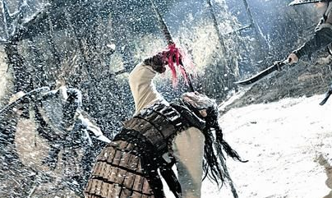
文本拓展 掬水月在手，弄花香满衣
一、阅读延伸
林 冲 突 围
雪真冷，难道还能冷过林冲那颗被上司和朋友的
刀剑深伤，被爱人的血泪浸泡的英雄心吗？ 风从远方
的山谷默默地吹来，似乎已厌倦了人间的恩怨仇爱。还有什么能使冬天的风忧伤吗？但那夜风真的忧伤了，不然， 为何风吹到脸上却瞬间化成了英雄眼角的泪水？
茫茫苍穹，风雪肆虐。林冲的路，又在何方？
也许你不该在那天陪着夫人到相国寺去上香，也许你不该舍了夫人看鲁智深舞禅杖，也许你不该为看一柄宝刀误入白虎堂……一切的一切也许都已随悲剧成为逝去的真实，而真实不喜欢人们说也许。

Slide 30
如果真要自责，自责也来得太晚，太虚弱，因为这根本就不该是你的自责。难道说陪夫人上香不该？在《水浒》庞大的好汉群里，他们大碗喝酒，大块吃肉，说什么兄弟情义，替天行道。但一转身对女人对妻子就是一双冷冰冰的眼睛。只有林冲，你最珍惜爱情，最懂得一个贤淑女人的愿望和幸福——和所爱的人在一起快乐而简单地活着。为自己所爱的人，仅仅上一炷香，这要求难道还是奢侈的吗？《水浒》里因为有你而冲淡了浓烈的血腥气，因为有你而在草莽英雄里才有了别样情怀，快意恩仇后更留下了人生痛楚的忧伤和深广的悲凉耐人咀嚼。难道说你不该看鲁智深舞禅杖，不该为一柄宝刀误入白虎堂？这正是英雄本性的流露！不爱刀枪，还能称得上京城八十万禁军教头吗？

Slide 31
其实，自责，不，应该说羞愧的应是高俅那帮横行霸道无法无天的权臣！然而，卑鄙是卑鄙者的通行证，高尚只能是高尚者的墓志铭。对此，还有什么好谴责的？
所以，林冲，你今夜没有路。
然而，天无绝人之路，在设计好的死亡阴谋里，你居然走出了一条活路。雪愈来愈紧。林冲，再喝一口老酒吧，因为我不忍心告诉你，你走的又岂能是条活路？

Slide 32
上梁山，王伦会挡住你的路。幸而你相逢杨志，又走出了一条路。当又一群好汉被王伦挡住路时，你终于一怒火并了王伦。从此，一场英雄大聚义的好戏便轰轰烈烈地开演了。总可以为你松口气了，你有了一条快乐的属于自己的路了。然而，我还是要说然而，宋江招安了。你拼尽气力，一路搏杀，为的正是反叛这条路，可命运再次捉弄了你，你还要以招安的姿势屈辱地回到这条充满罪恶肮脏、只能用怯懦和忍让来保护自己的路，并且挥起长矛，用他人的血泪来维护这条你根本就不愿回忆的路。
你可以沉默，可以愤怒，但最终你还是没有权利来选择自己的路。

Slide 33
你从苟且忍辱的路上突围，从风雪肆虐的冬季突围，走到一条英雄聚义的路上，然而最后你又失却了自己的路。也许你可以再突围，但突围后你发现路又要失却。因为上苍根本就不可能给你安排一条属于自己的路。
突围，陷入虚无，再突围，再陷入虚无，你就这样陷入命运捉弄的泥沼里。在和突围与虚无搏杀的日日夜夜里，花谢水流，英雄老去，你的路仍然没有。
鲁迅说，世界上本没有路，走的人多了，就成了路。也有人说，世界上本来有路，走的人多了，反而没路了。它们的是非对错都不必再议，有路和无路对你的意义又在哪里呢？

Slide 34
林冲，你不必悲哀，活着的意义其实是在路上。你山神庙前的拔刀一怒，证明了你已是英雄；你陪夫人在相国寺里同上的一炷香，证明了你已是一位值得同性尊重、异性喜爱的男人。
赏析 文章以形象化的笔法介绍了林冲从一个禁军教头走向梁山的过程。“突围”在这里具有双关意义：突破重围走上反抗的道路与思想上的突围。文章思路清晰，语言富有文采，情感真挚。

Slide 35
二、写法迁移
《林教头风雪山神庙》一文成功地运用了细节描写，对展开情节和表现人物性格都起了重要的作用。
细节描写是指抓住生活中的细微而又具体的典型情节，加以生动细致的描绘，它具体渗透在对人物、景物或场面的描写之中。细节，指人物、景物、事件等表现对象的富有特色的细枝末节。它是记叙文情节的基本构成单位。没有细节就没有艺术。同样，没有细节描写，就没有活生生的、有血有肉有个性的人物形象。

Slide 36
我来练笔
请运用细节描写的方法描写一个人。(150字左右)
答案示例
她又看见了一只蝴蝶，便调皮地奔过去。蝴蝶上下飞舞。她目不转睛地盯着蝴蝶，终于蝴蝶停在了一朵花上。她躬着背，两手间隔着点空隙，脚尖小心翼翼地踮着，汗珠从她的脸上滴落下来，她蹑手蹑脚地走到蝴蝶旁，猛地一弯腰，双手把花朵上的蝴蝶一捧。又小心地把双手露出点缝，把头靠在手缝上看，一不小心让蝴蝶飞出了双手，她又急又气地撅着小嘴，双手往腰上一叉，但马上又像只小鹿似的蹦跳着追赶另一个目标去了。
问题生成——带着更多的问题而非答案去学习
通过合作探究，你还想解决哪些问题？请写下你的新问题，或与同学、老师交流，或在课后自己独立解决。

